Slide 1

목차
base. 모델
1. Joint Space
2. Cartesian Space
Notes:
<number>

Slide 2
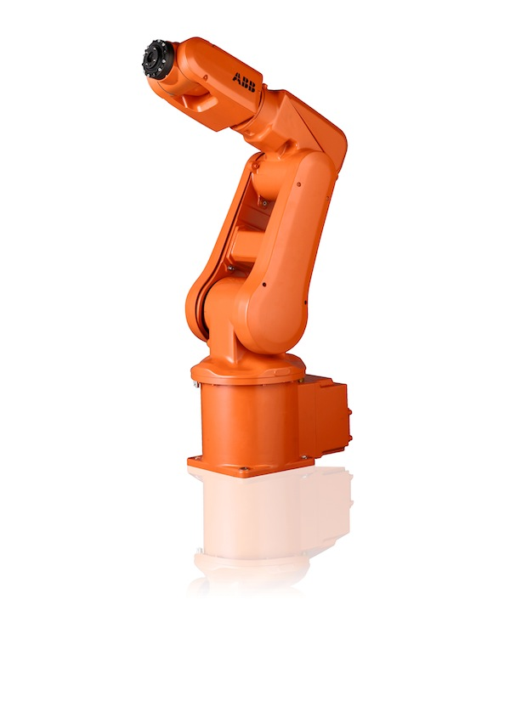
모델
스웨덴 ABB사의 IRB120
6-DOF 산업용 로봇
Notes:
<number>

Slide 3
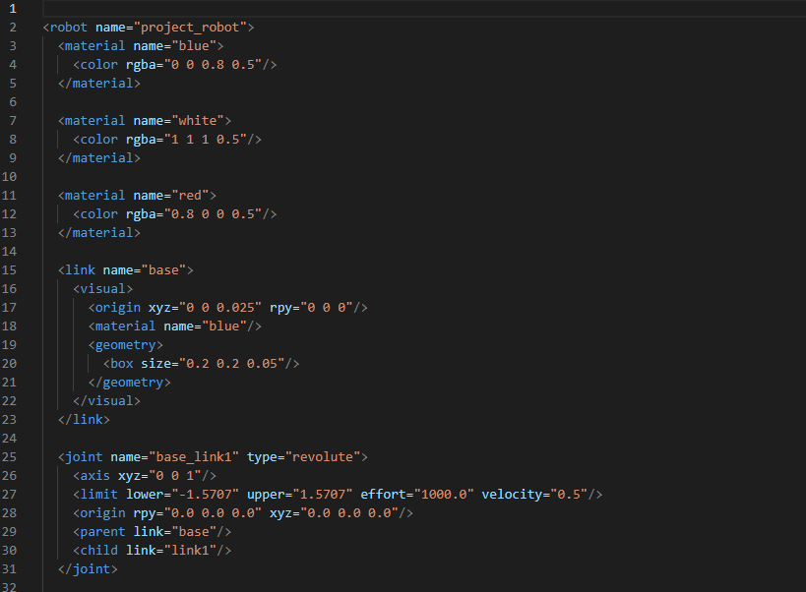
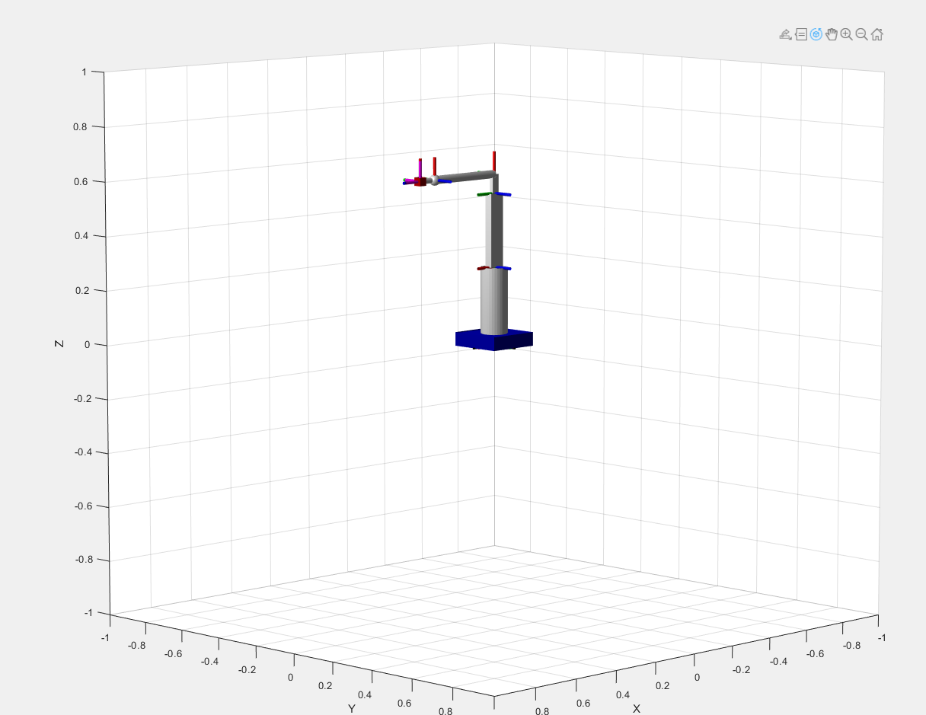
URDF 작성
Origin
RPY
Axis
Collision 고려 X
Notes:
<number>

Slide 4
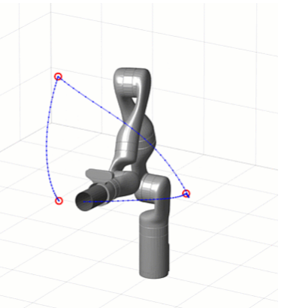
1. Joint Space
A ) CubicPolynomial _ Trajectory
B ) Trapezoidal Velocity _ Trajectory
Notes:
<number>

Slide 5
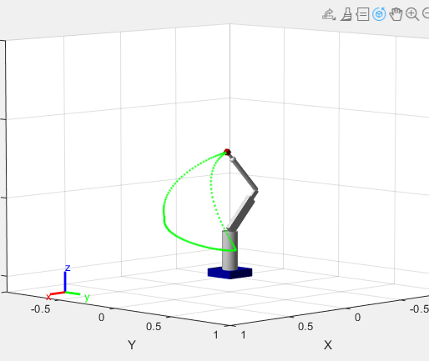



CubicPolynomial _ Trajectory
Dynamic_JOINT.m
Function : cubicpolytraj
Trajectory Info
First
[0 - 0 0 0 0]
5 sec
Third
[ 0 0 0]
5 sec
Second
[ 0 ]
10 sec
Notes:
<number>

Slide 6
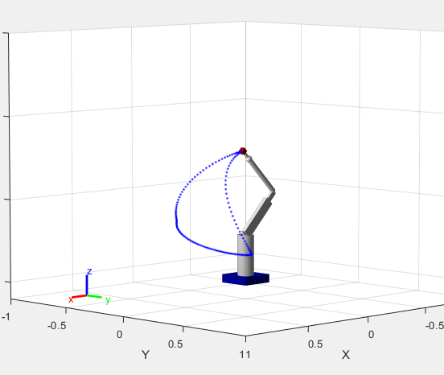



Trapezoidal Velocity_ Trajectory
Dynamic_JOINT.m
Function : trapveltraj
※ Vel * Step , Acc * Step
Trajectory Info
First
[0 - 0 0 0 0]
5 sec
Third
[ 0 0 0]
5 sec
Second
[ 0 ]
10 sec
Notes:
<number>

Slide 7
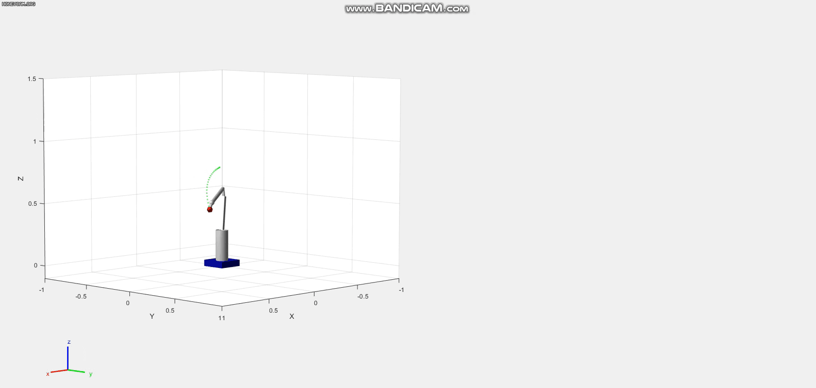
Joint Space 비교
Notes:
<number>

Slide 8
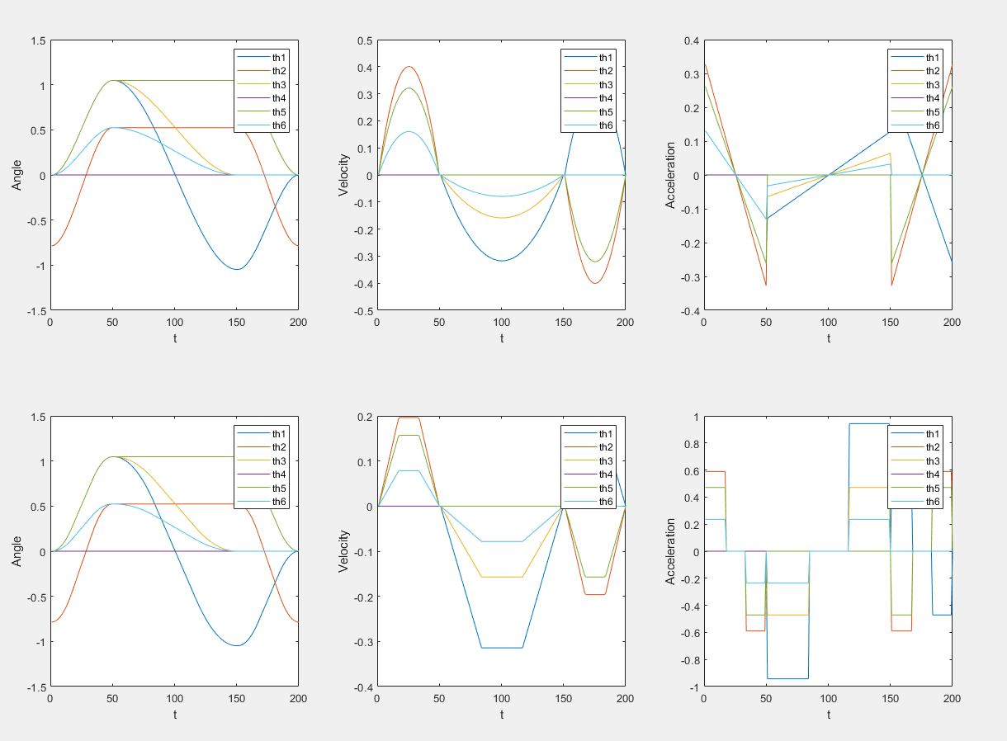
Joint Space 비교
CUBIC Planning
더 높은 최고 속도 (0.4 rad/s)
1차 함수 형태의 Acceleration
Trapezoidal Planning
일정 속도 유지
계단 함수형태의 Acceleration
Notes:
<number>

Slide 9
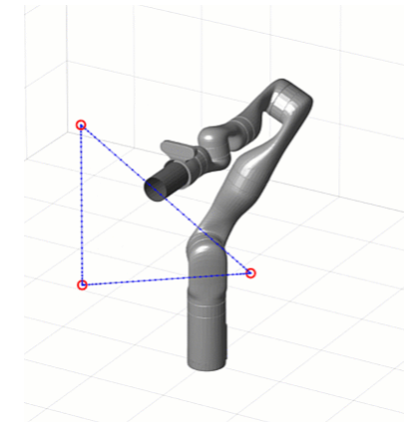
2. Cartesian Space
A ) TRIANGLE _ Trajectory
B ) SQUARE _ Trajectory
Notes:
<number>

Slide 10
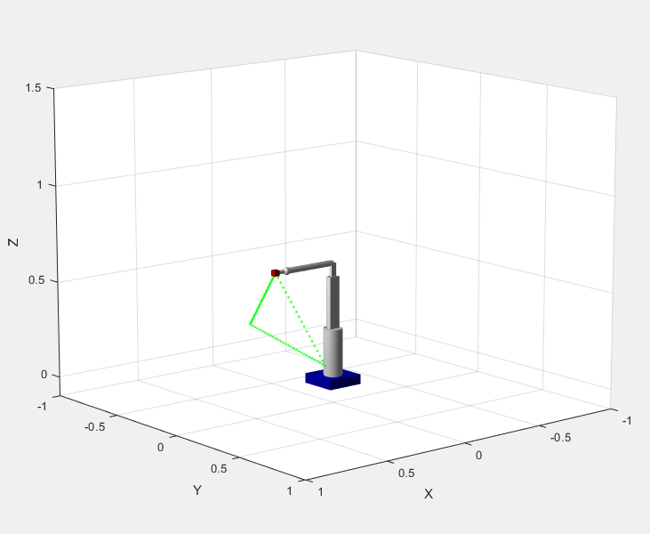
TRIANGLE _ Trajectory
Dynamic_TASK_TRIANGLE.m
Function : transformtraj
InverseKinematics
※ InitGuess = Previous
Trajectory Info
First
[0.374 0.0 0.63]
2 sec
Third
[0.3 -0.3 0.3]
4 sec
Second
[0.3 0.3 0.2]
3 sec
Notes:
<number>

Slide 11
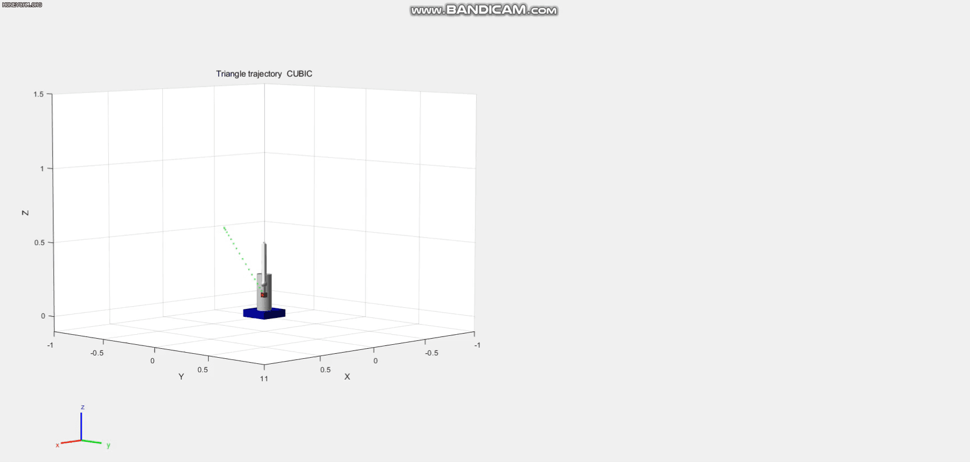
TRIANGLE _ Trajectory
Notes:
<number>

Slide 12
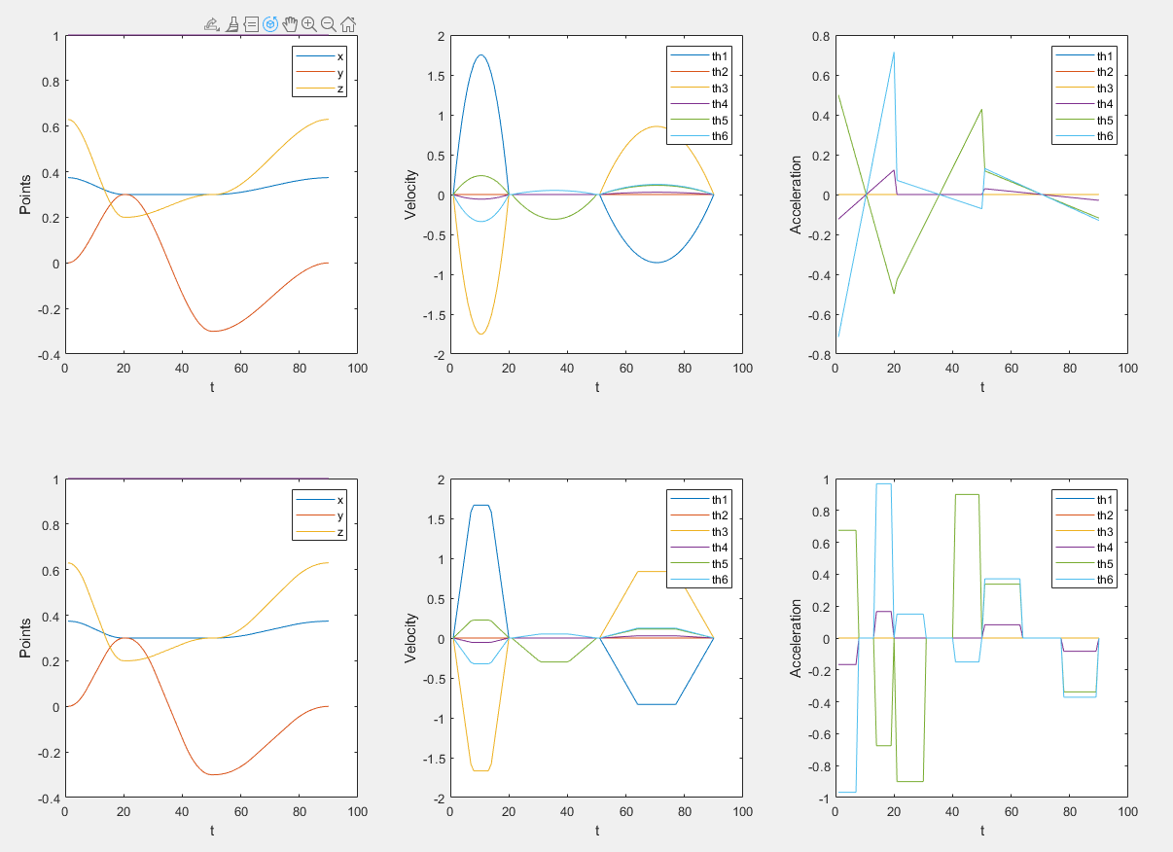
TRIANGLE _ Trajectory
CUBIC Planning
더 높은 최고 속도 (1.58rad/s)
1차 함수 형태의 Acceleration
Trapezoidal Planning
일정 속도 유지
계단 함수형태의 Acceleration
Notes:
<number>

Slide 13
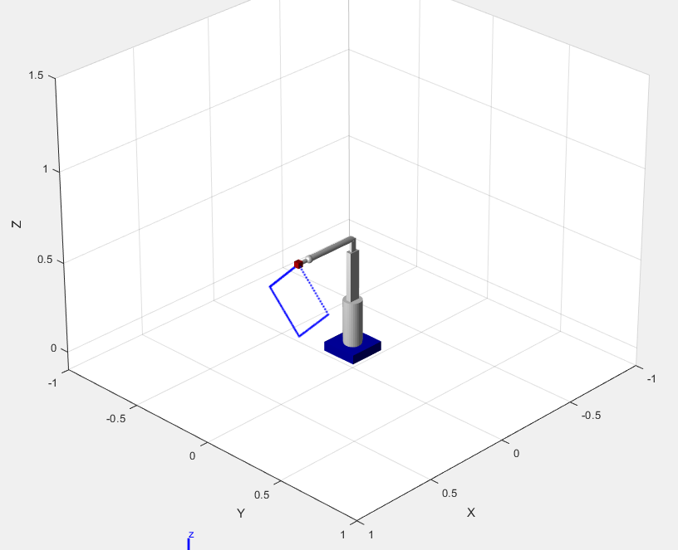
SQUARE _ Trajectory
Dynamic_TASK_SQUARE.m
Function : transformtraj
InverseKinematics
Trajectory Info
First
[0.374 0.0 0.63]
2 sec
Fourth
[0.374 -0.2 0.43]
5 sec
Second
[0.374 0.2 0.43]
3 sec
Third
[0.374 0.0 0.23]
4 sec
Notes:
<number>

Slide 14
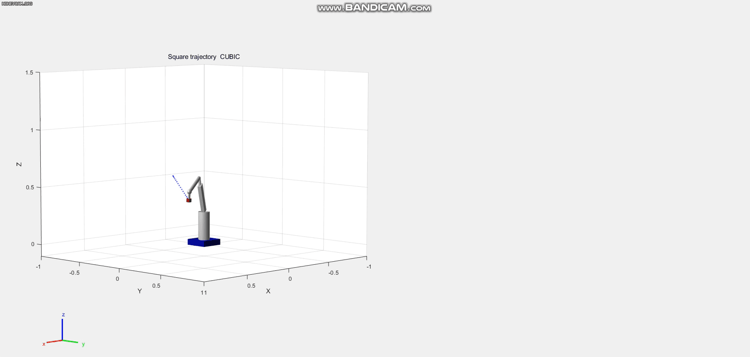
SQUARE_ Trajectory
Notes:
<number>

Slide 15
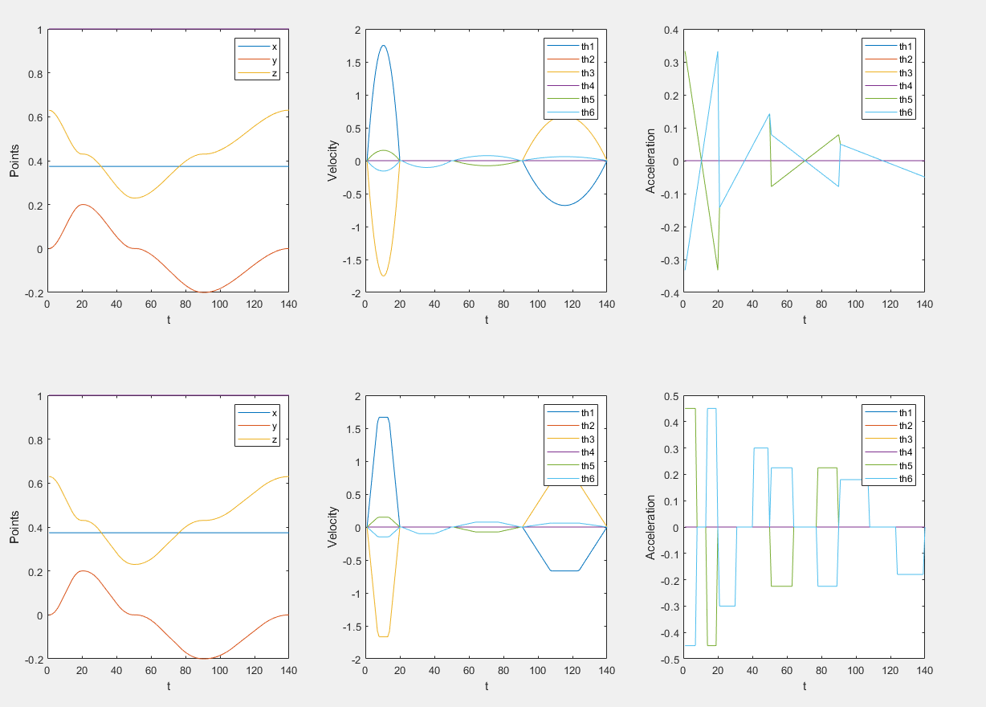
SQUARE _ Trajectory
CUBIC Planning
더 높은 최고 속도 (1.57rad/s)
1차 함수 형태의 Acceleration
Trapezoidal Planning
일정 속도 유지
계단 함수형태의 Acceleration
Notes:
<number>

Slide 16
두 경로 계획이 거의 동일한 동작을 보여줌
Jerk 문제
물리적 특성을 고려한 설계 필요
Conclusion
Notes:
.
<number>

Slide 17
THANK YOU
Notes:
<number>

